Slide 1
Angular2 介绍与应用
zhaolei
10/12/2015

Slide 2
概要
Angular1 vs Angular2
Angular2 核心特性
学习资料

Slide 3

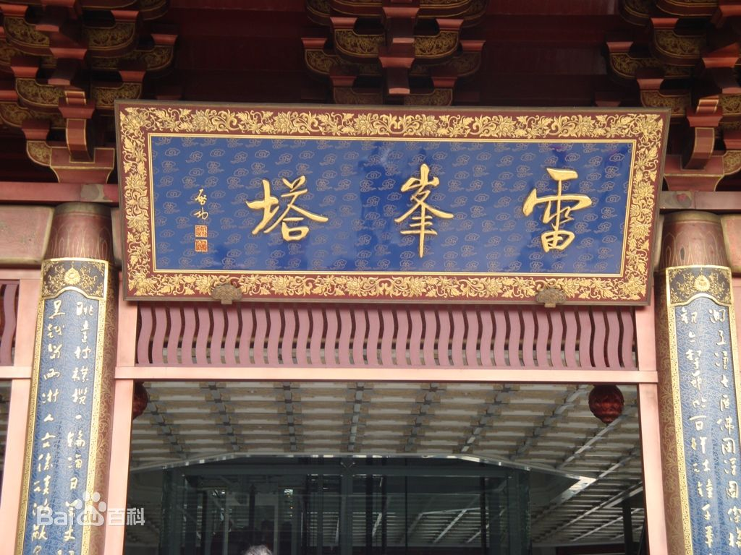
Angular1 vs Anuglar 2
vs

Slide 4
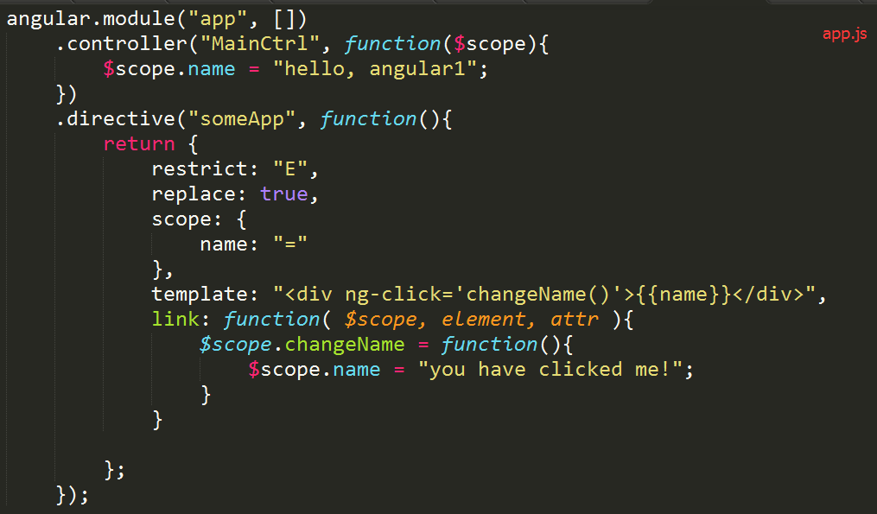
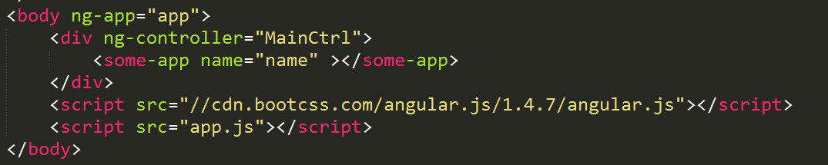
Angular1

Slide 5
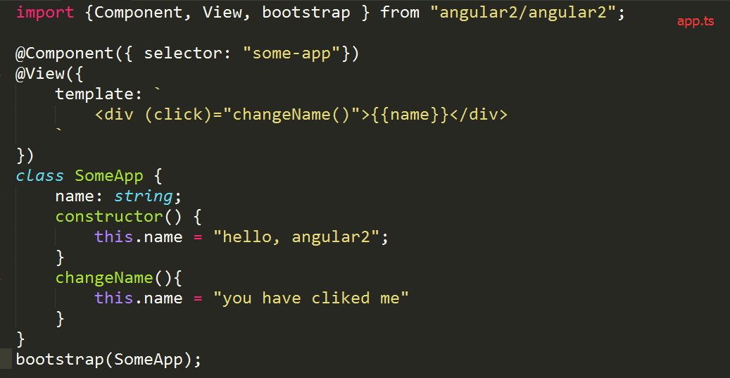
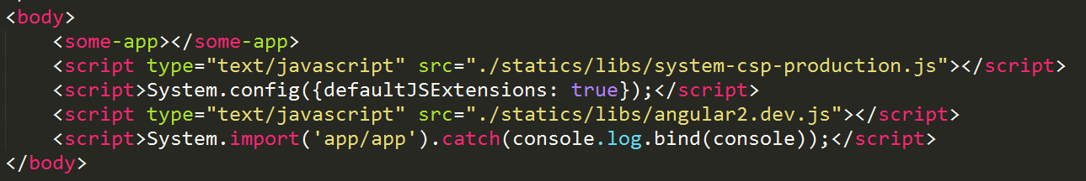
Angular2

Slide 6
Angular2 现状
当前最新版本为 2.0.0-alpha.40， 2015年10月9日发布，不兼容Anguar 1.x
开发时不再依赖Traceur或者Babel, 推荐使用TypeScript进行编译为ES5
功能基本稳定，但缺乏相关文档和样例
支持Chrome，Firefox以及IE 10+

Slide 7
Angular2 核心特性
基于注解的组件化
依赖注入
模板及指令
属性绑定
过滤器(Pipe)
表单
路由
HTTP访问

Slide 8
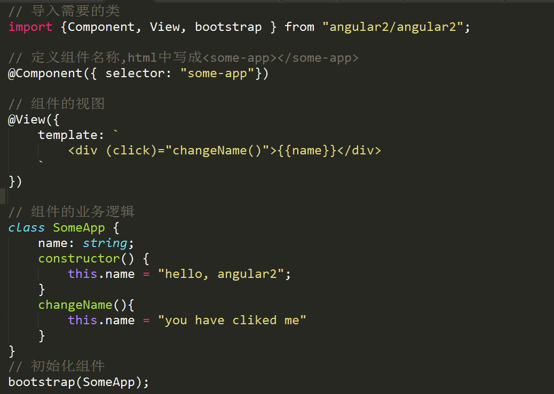
基于注解的组件化
Angular2中，一个最基本的组件由3个部分组成:
Component: 定义组件的名称，以及要注入的服务
View: 定义组件的试图，即UI展现
Class: 组件的逻辑实现，基于ES6的class语法

Slide 9
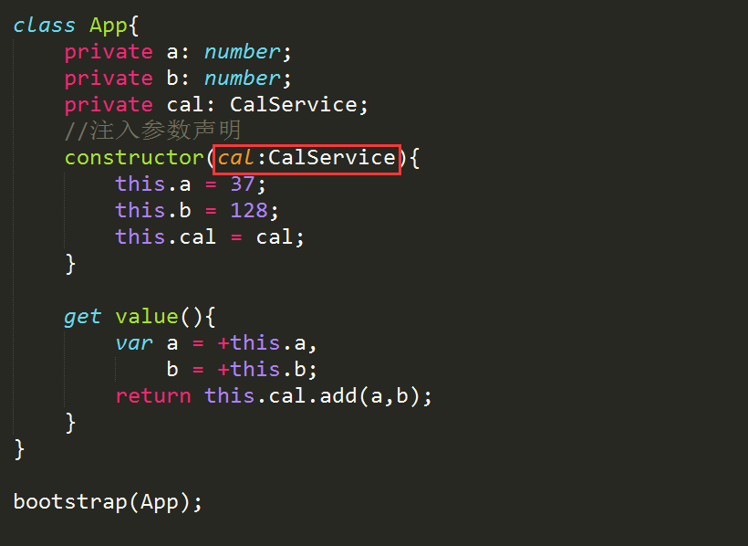
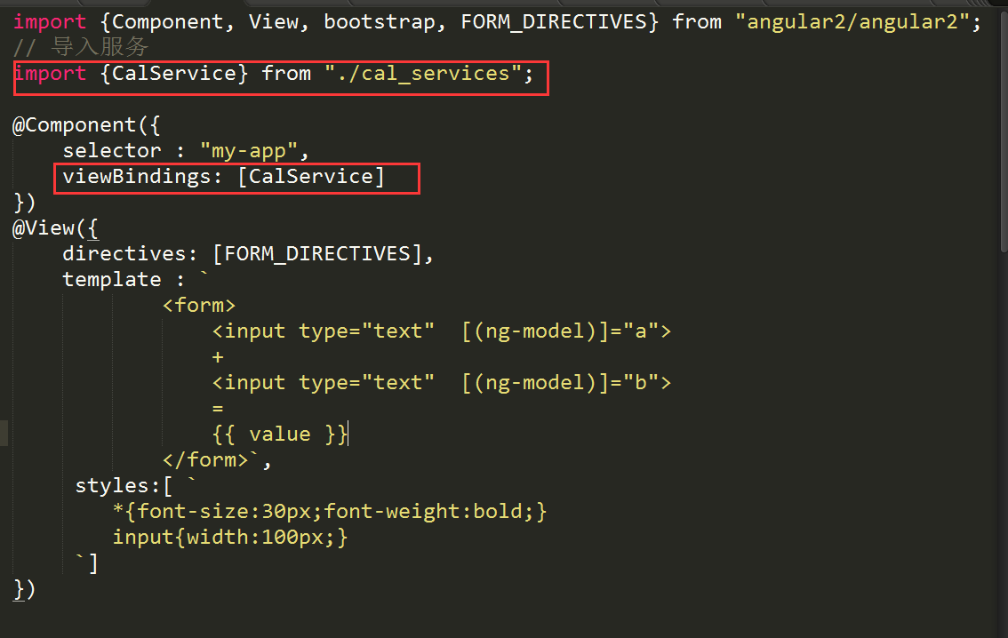
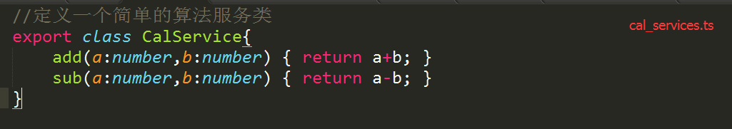
依赖注入
Angular2中，注入一般在Component完成，使用viewBindings属性。该属性是一个数组，可以注入多个服务。

Slide 10
模板及指令
Angular2中，模板一般在View中完成，使用template或者templateUrl，前者是一大堆串字符，后者指向本地的文件url地址
类似于Angular1, Angular2也存在指令，不过相比Angular1少了很多，常见的指令为：
ng-if: 条件判断，用于控制DOM是否生成
ng-for: 循环遍历数据，用于控制生成重复的DOM
ng-switch: 类似于switch语法，匹配到数据才显示对应的DOM
ng-model: 双向数据绑定语法糖。

Slide 11
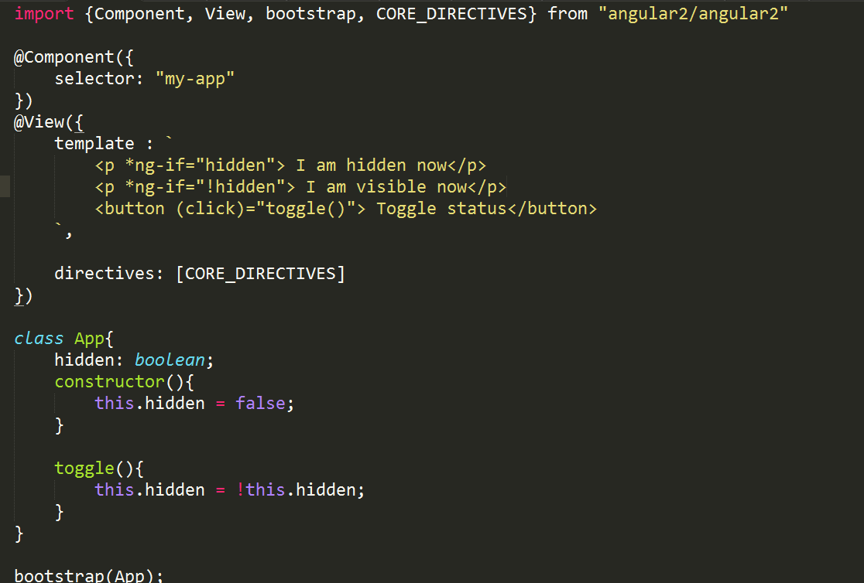
ng-if 指令

Slide 12
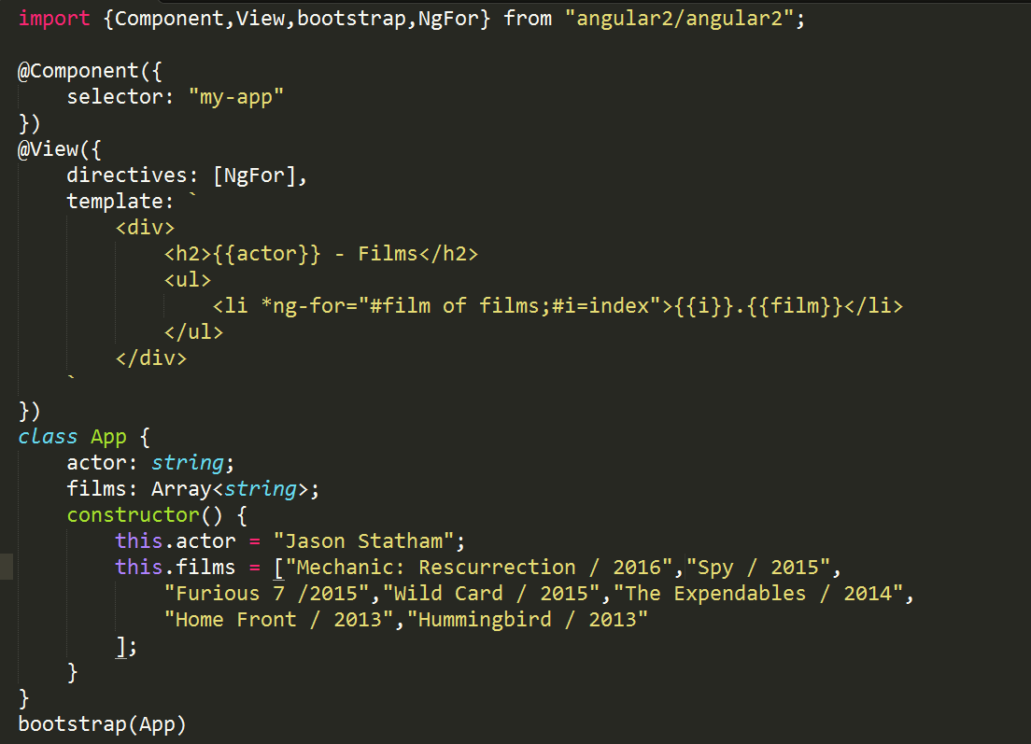
ng-for 指令

Slide 13
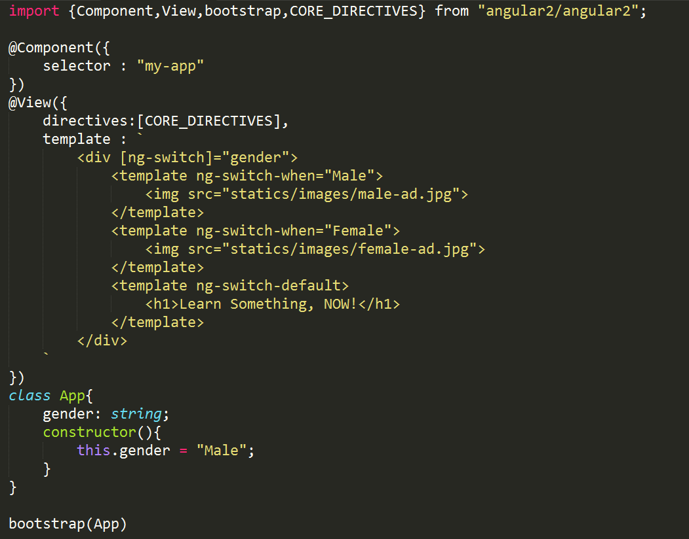
ng-switch 指令

Slide 14
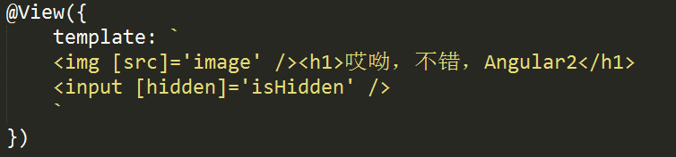
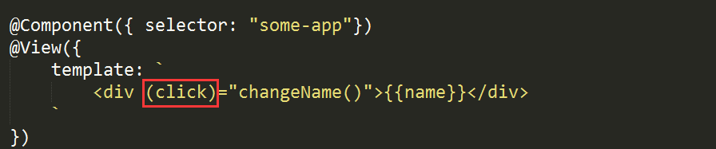
属性绑定
Angular2去掉了Angular1中诸如ng-click, ng-show等属性，提供了两种基本的属性
DOM自带属性或者自定义属性，如src,disabled,hidden等，用中括号括起
DOM事件或者自定义事件，如click等，用圆括号括起

Slide 15
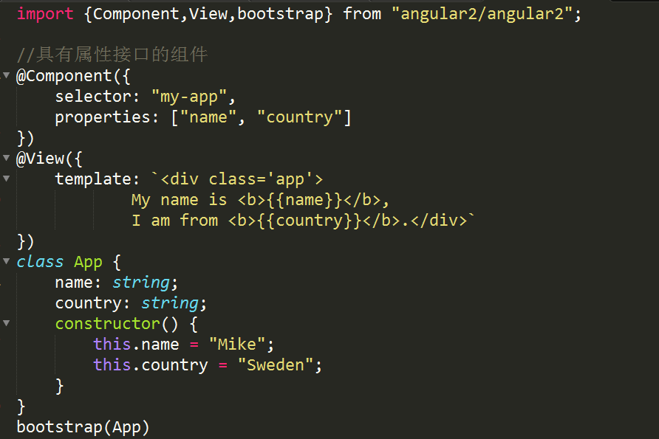
自定义属性
自定义属性一般在Component中，用properties定义，它是一个数组

Slide 16
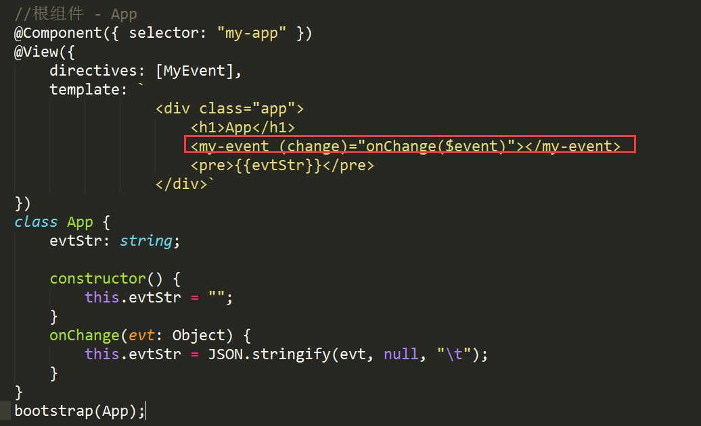
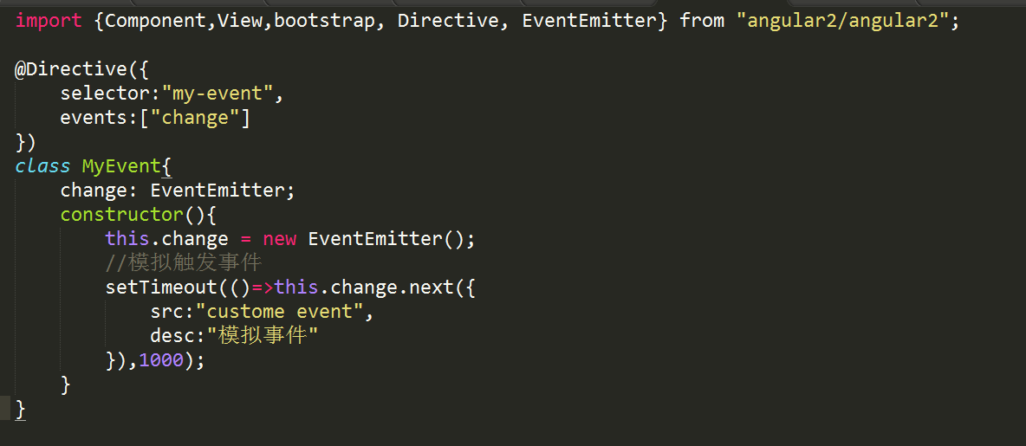
自定义事件
自定义属性一般定义在Directive中，用events定义，也是一个数组。

Slide 17
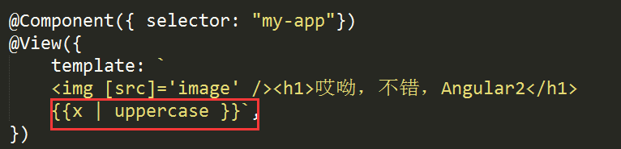
过滤器
类似于Angular1,Angular2中也存在过滤器，不过它有一个新的名字：Pipe
Angular2 有 uppercase, date, json, number, slice, async等内置过滤器。

Slide 18
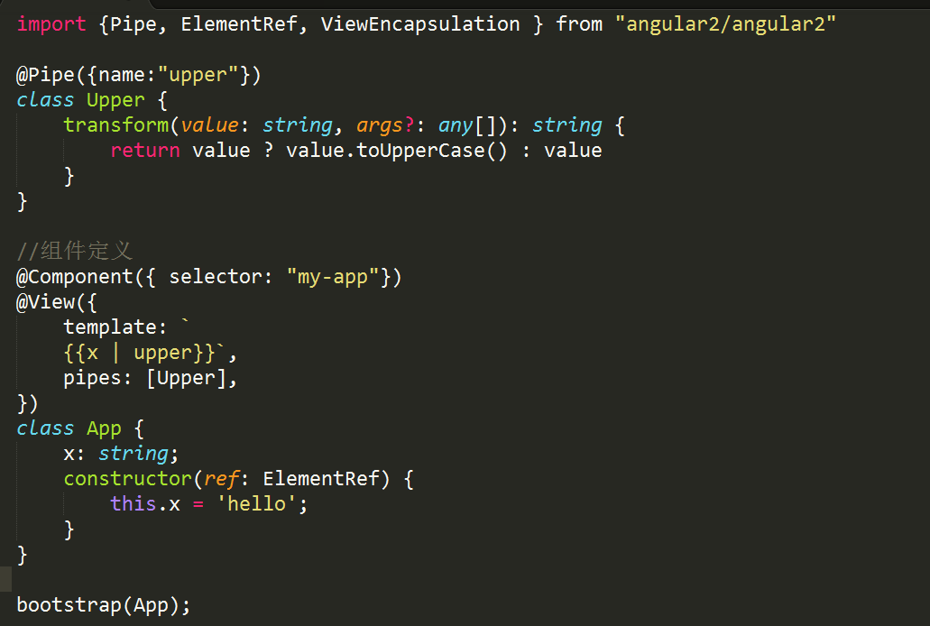
自定义过滤器

Slide 19
表单
Angular2中的Form相对比较复杂，存在ng-control, ng-control-group, ng-form-model, ng-form-control等指令。ng-control和ng-control-group必须位于Form控件下，否则无法正常运行。
ng-form-group指令可以对表单控件进行分组，一般嵌套ng-control组件
ng-form-model指令一般位于顶级，可以嵌套ng-control-group和ng-ctrol，同时支持表单校验

Slide 20
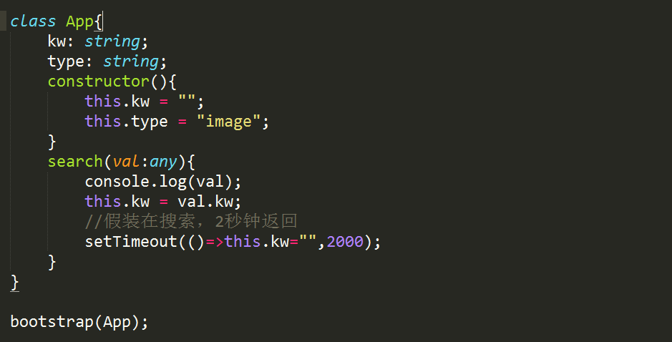
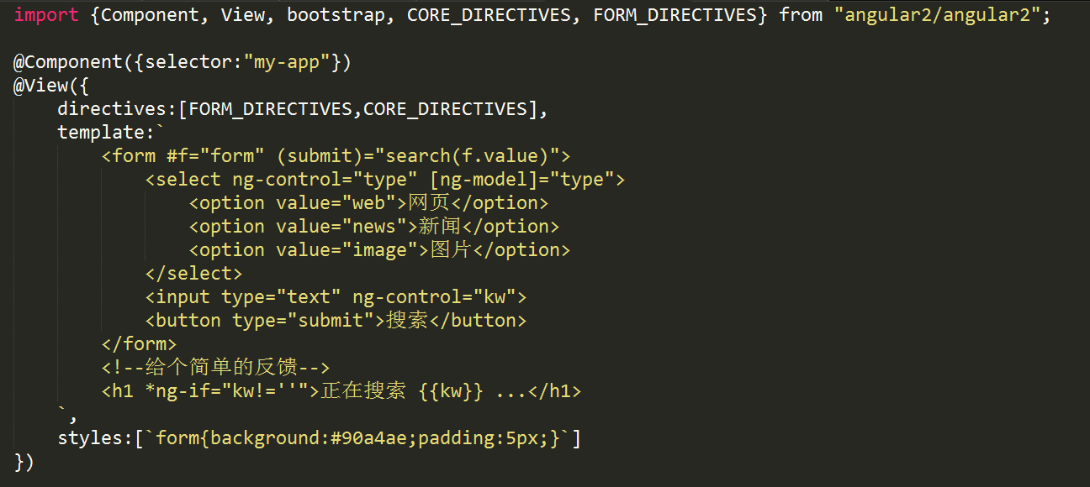
Form + ng-control

Slide 21
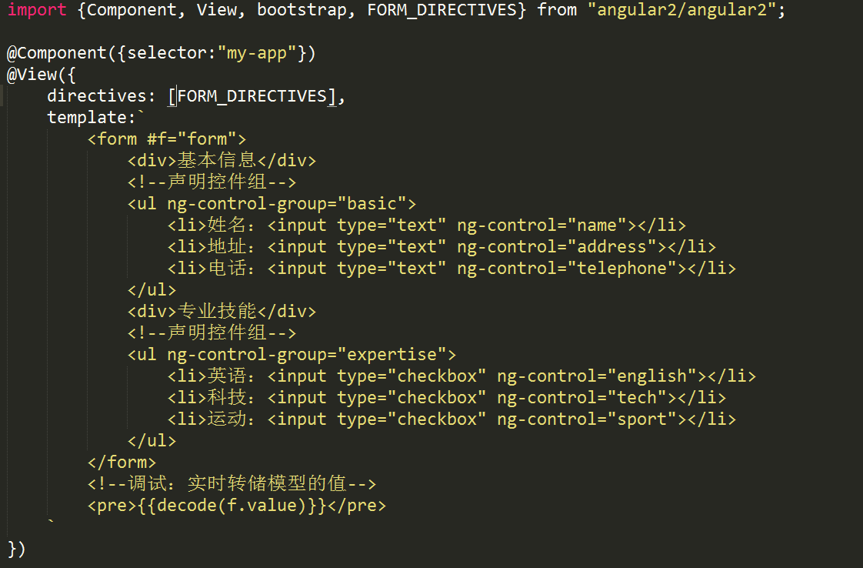
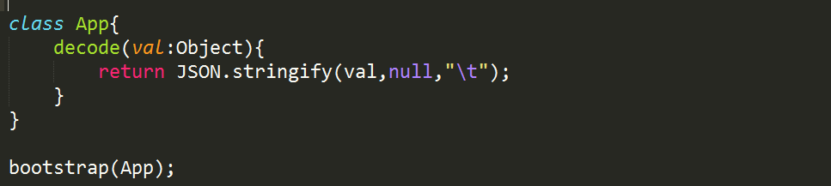
Form + ng-control-group

Slide 22
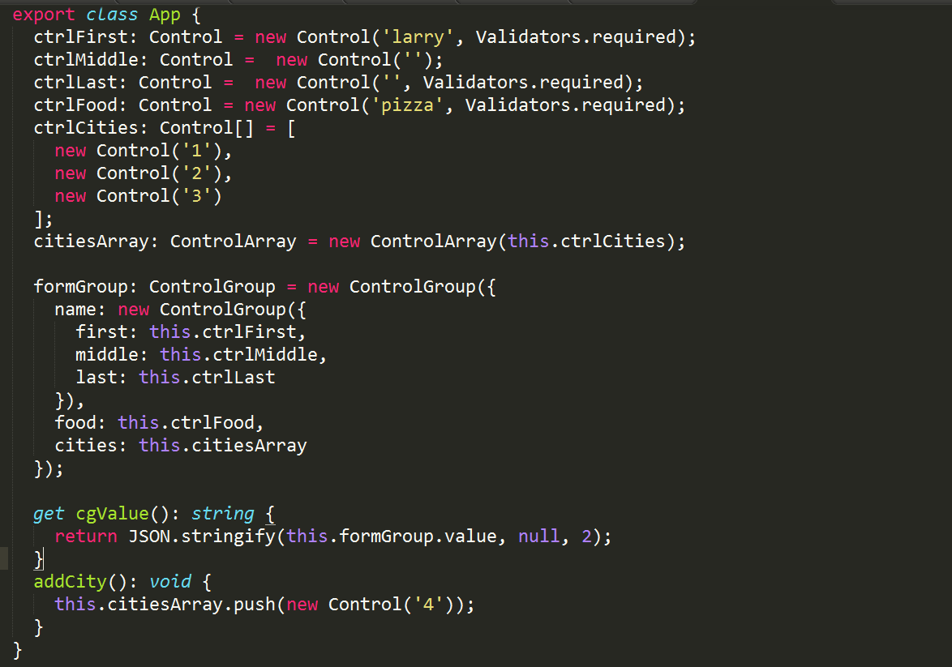
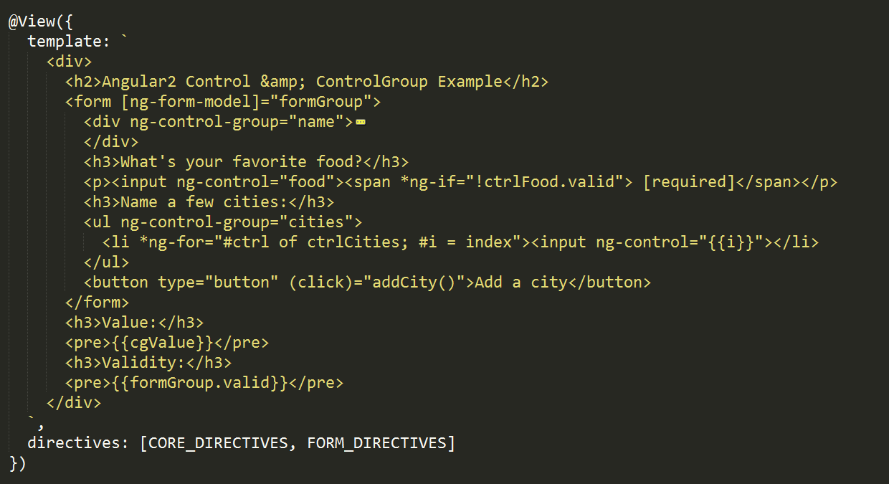
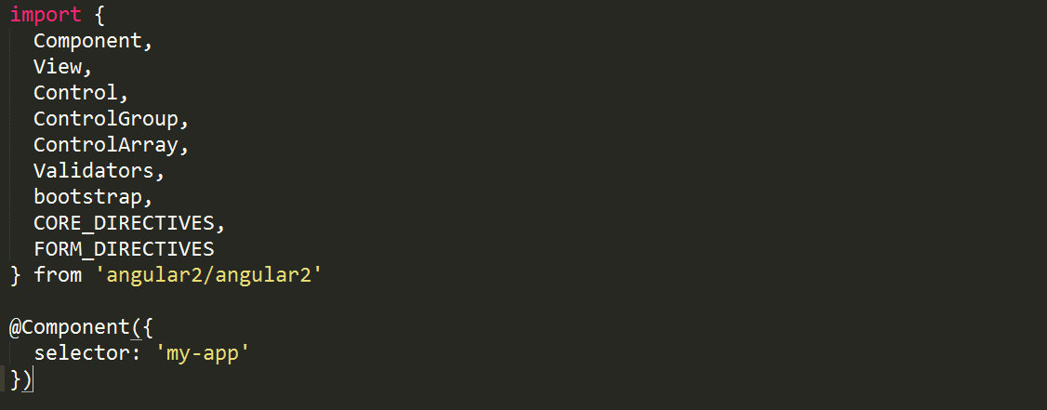
Form + ng-control-model

Slide 23
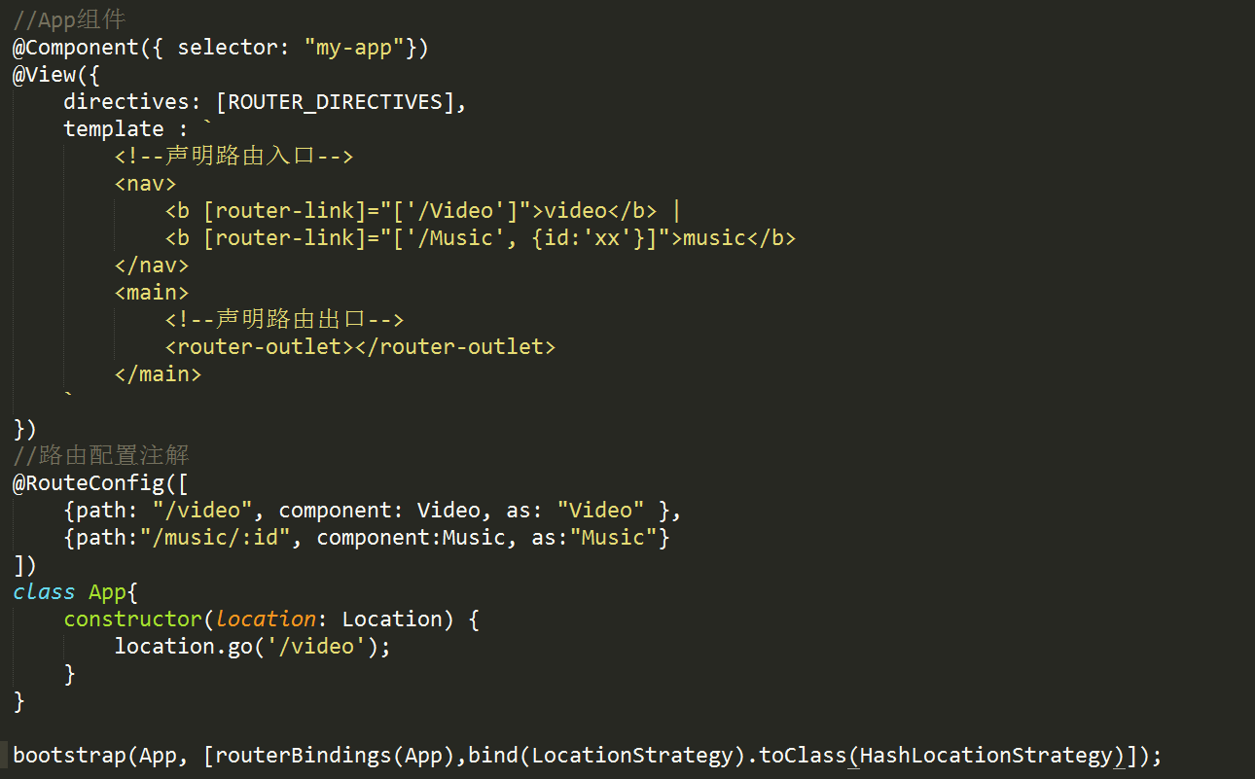
路由
Angular2中的路由也是基于注解来完成的，主要是@RouteConfig来配置路径和映射，[route-link]配置指向路由的地址。核心代码如下：

Slide 24
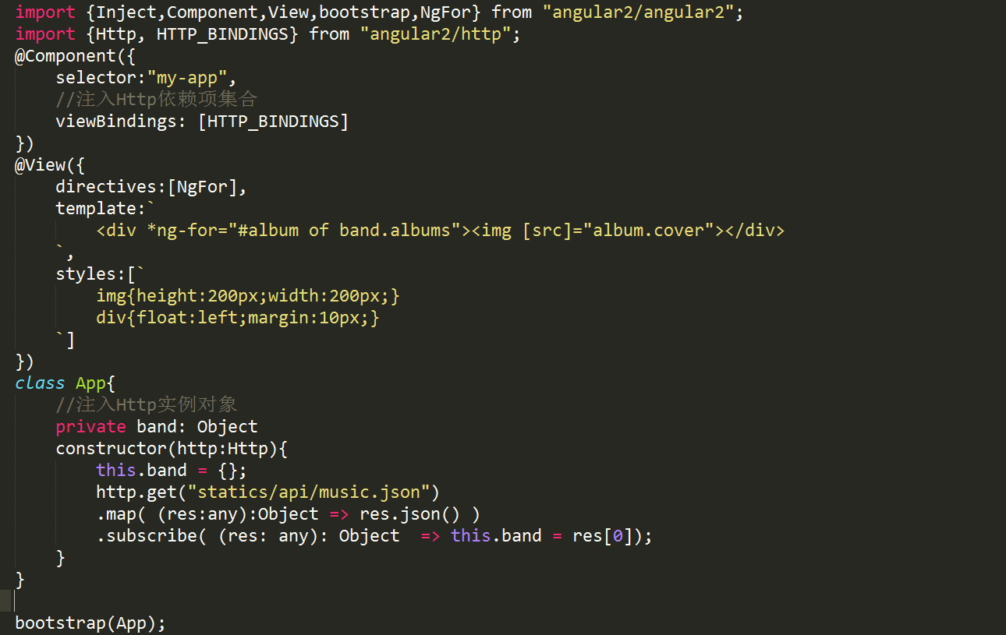
HTTP访问
Angular2中的HTTP服务封装了XMLHttpRequest对象，同时支持JSONP调用，可以非常方便地使用

Slide 25
学习资料
https://github.com/timjacobi/angular2-education
http://www.hubwiz.com/course/5599d367a164dd0d75929c76/
https://github.com/thelgevold/angular-2-samples
官方源码以及angular2.d.ts文件，里面包含最新的样例代码

Slide 26
Thank You！！

